Slide 1


Модуль 7
ТЕМА МОДУЛЯ
Подключение лицевого счета к личному кабинету в системе ГИС ЖКХ

Slide 2
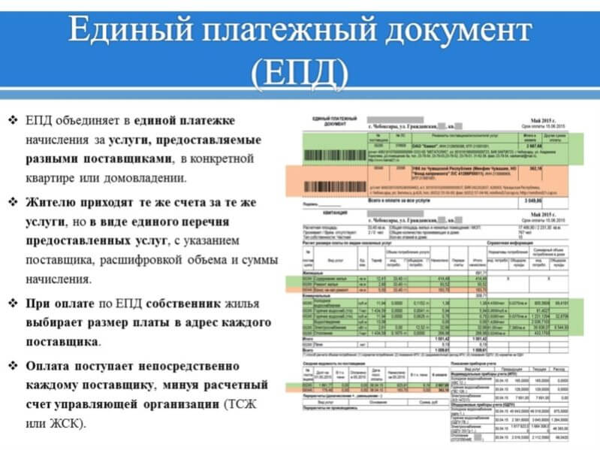

Slide 3
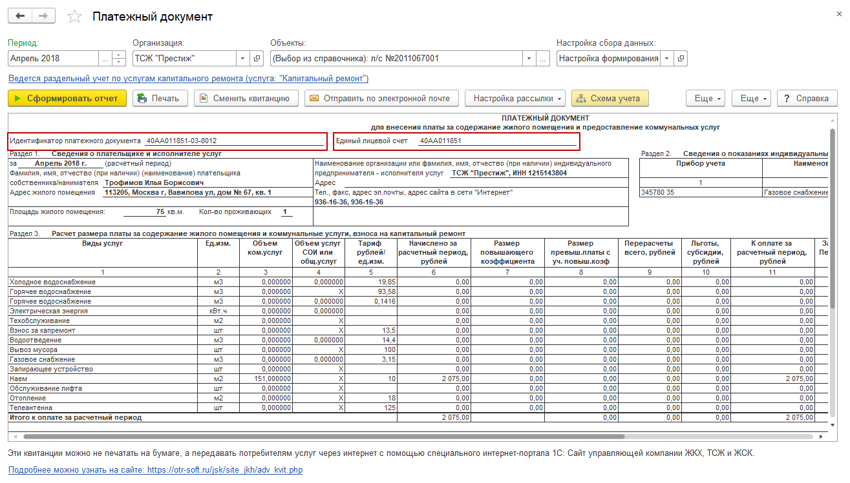
3

Slide 4
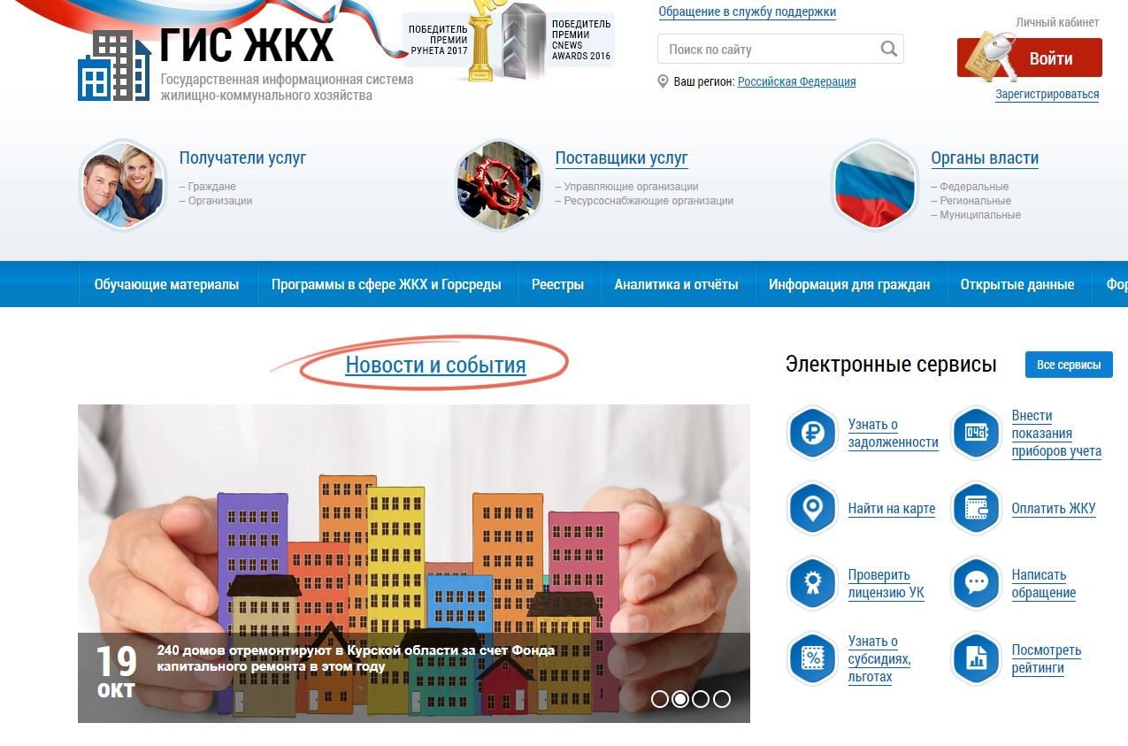

Slide 5
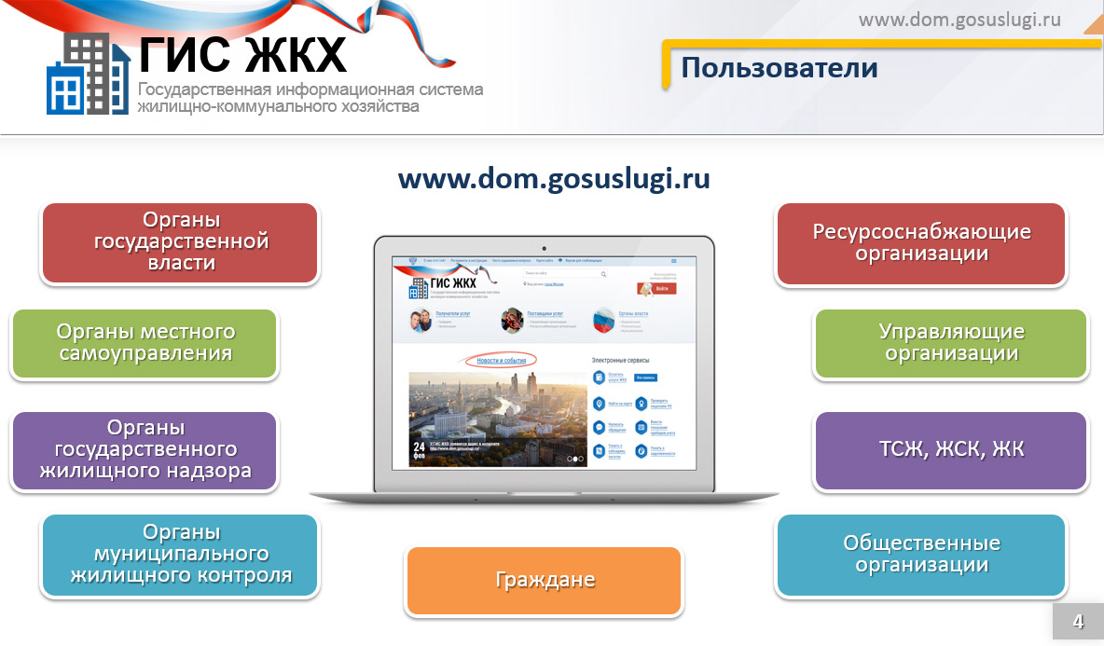

Slide 6
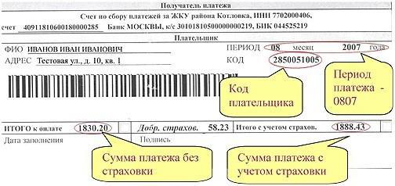
ЛИЦЕВОЙ СЧЕТ ПЛАТЕЛЬЩИКА ЖКХ
Лицевой счёт ЖКХ на квитанции – это номер, в котором закодирована вся информация о плательщике, помещении и коммунальной услуге. По нему можно оплатить квитанцию ЖКХ, проверить долг и оплатить его.
6

Slide 7
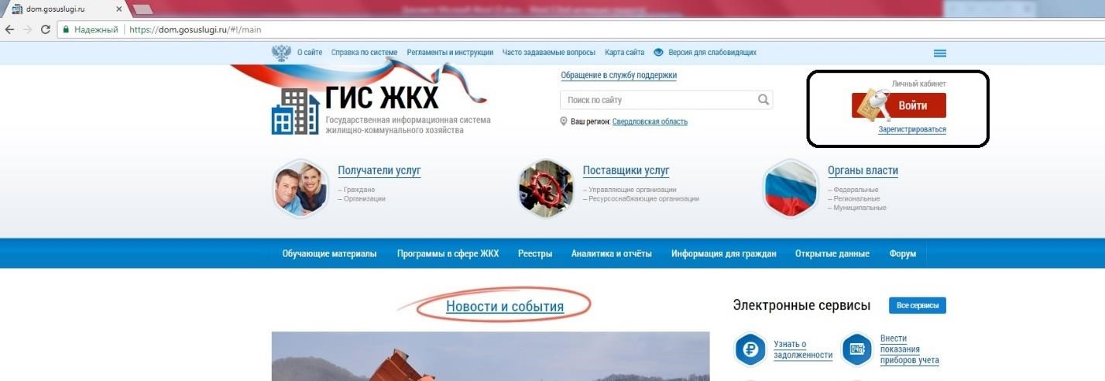
Порядок подключения лицевого счета в личном кабинете гражданина ГИС ЖКХ
Откройте главную страницу сайта ГИС ЖКХ (dom.gosuslugi.ru) и нажмите на кнопку «Войти».
Для входа в личный кабинет требуется авторизация в Единой системе идентификации и аутентификации (ФГИС ЕСИА – Госуслуги).
7

Slide 8
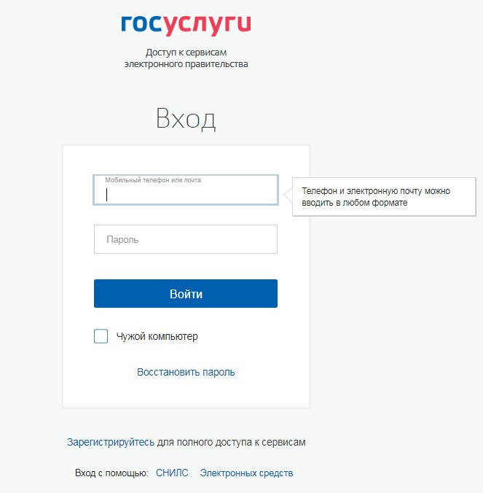
После авторизации в ЕСИА отображается форма выбора роли пользователя, выберите вариант «Частное лицо».
8

Slide 9
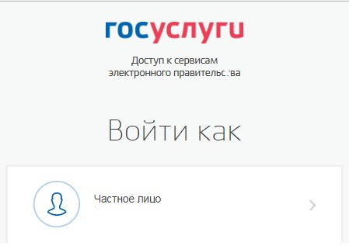
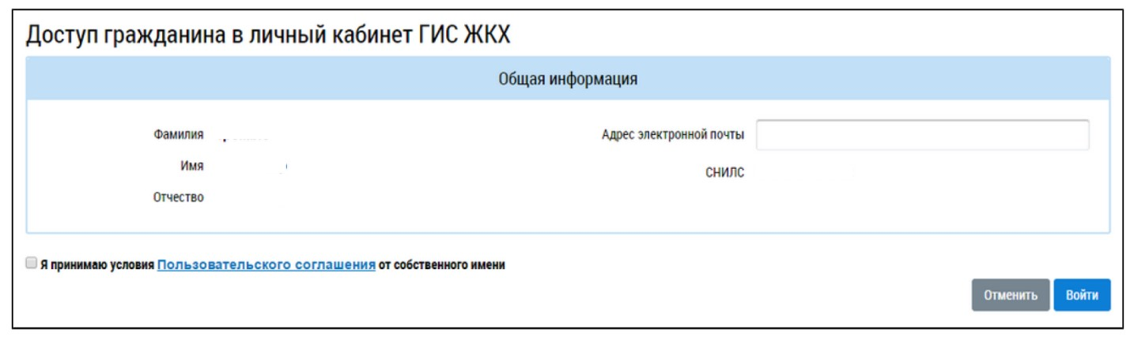
При первом входе в личный кабинет ГИС ЖКХ отобразится страница «Доступ гражданина в личный кабинет ГИС ЖКХ», для получения доступа к функциям личного кабинета необходимо принять условия пользовательского соглашения, установив флаг «Я принимаю условия пользовательского соглашения от собственного имени», и нажать на кнопку «Войти».
9

Slide 10
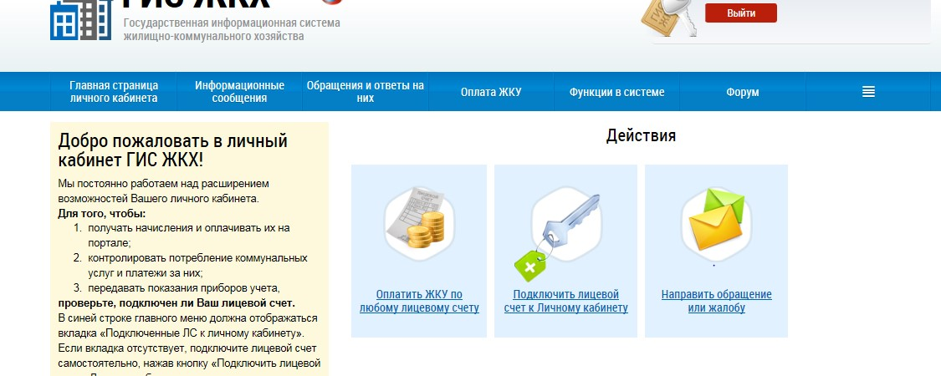
На главной странице личного кабинета нажмите иконку «Подключить лицевой счет к личному кабинету».
Отобразится форма «Подключение к лицевому счету».
10

Slide 11
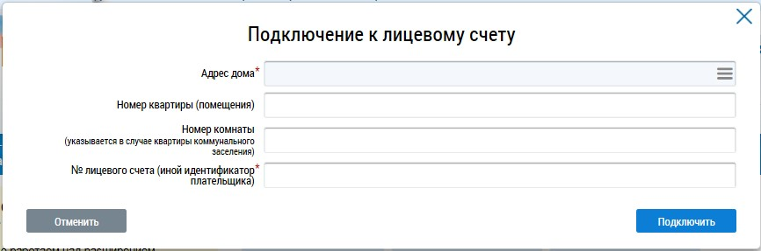

Нажмите на пиктограмму с полосками для выбора адреса.
Последовательно заполните поля: Субъект РФ, Город, Улица, Номер здания - нажмите кнопку выбрать.
11

Slide 12
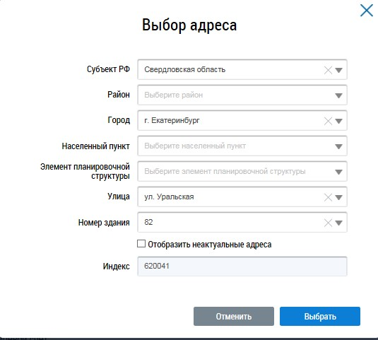
Укажите номер своего лицевого счета и квартиры (сведения о номере лицевого счета содержатся в платежных документах).
12

Slide 13
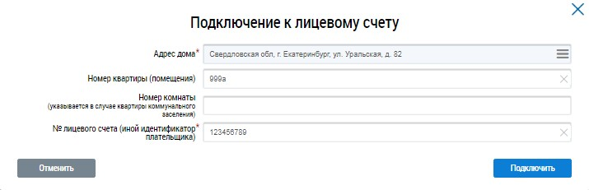
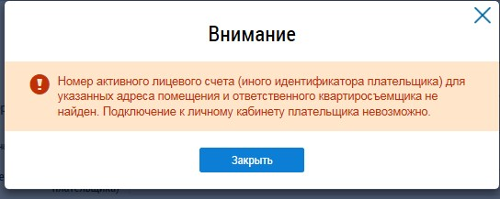
После ввода данных нажмите кнопку «Подключить».
В случае, если вы укажите номер лицевого счета, который не относится к указанному адресу или информация о нем не размещена, появится соответствующее сообщение.
13

Slide 14

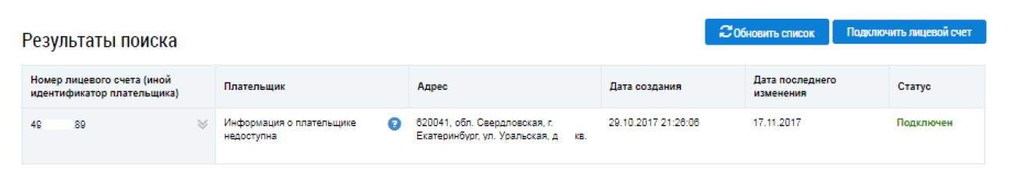
В случае, если данные введены корректно, и Вы не увидели сообщение об ошибке - обновите страницу браузера, нажав клавишу F5 или иконку обновления.
После обновления страницы отобразятся параметры вашего лицевого счета со статусом «Подключен», повторный просмотр лицевых счетов доступен в личном кабинете гражданина в меню «Подключенные ЛС к личному кабинету».
Гражданам с подключенными лицевыми счетами доступен расширенный функционал личного кабинета.
14

Slide 15
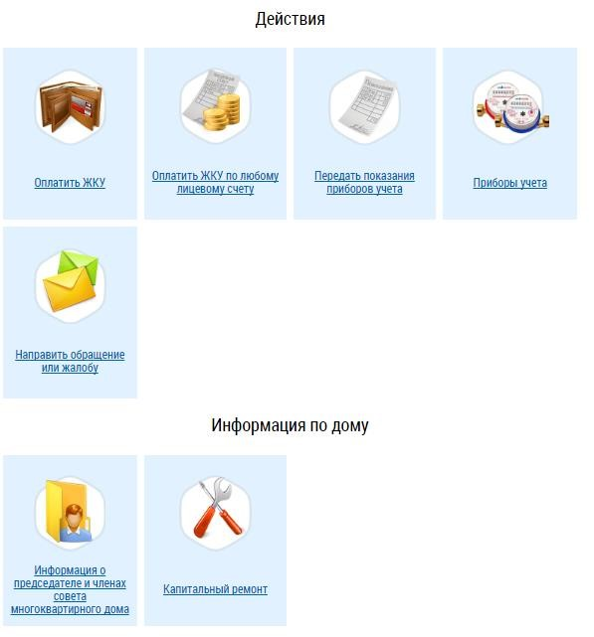
15

Slide 17
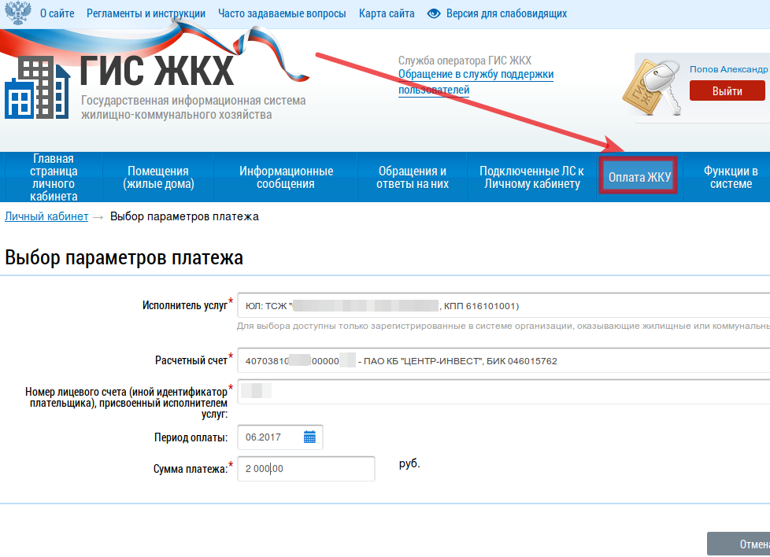

Slide 18
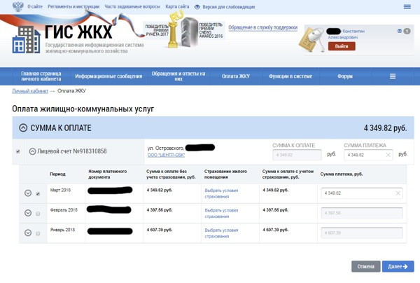

Slide 19
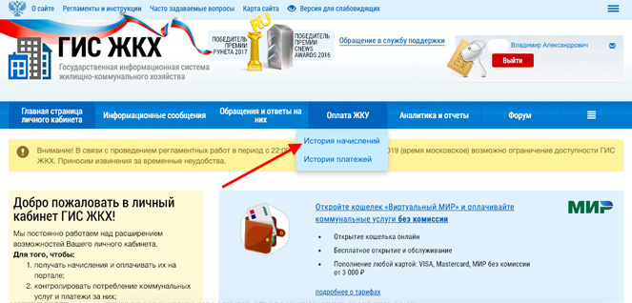

Slide 20


ЛУЧШИЙ СПОСОБ ПРЕДСКАЗАТЬ БУДУЩЕЕ
- ЭТО СПРОЕКТИРОВАТЬ ЕГО ВМЕСТЕ С НАМИ
ГЛАВНЫЙ ГОСУДАРСТВЕННЫЙ ЖИЛИЩНЫЙ ИНСПЕКТОР РД
Касьянов Сергей
svkasyanov@gmail.com

